Slide 1
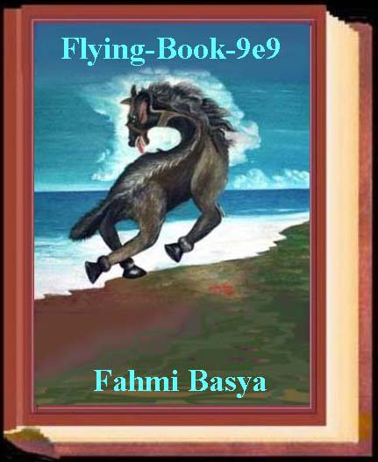
Flying-Book-9e9
Kuda di waktu sore
Fahmi Basya

Slide 2
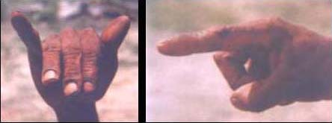
Bahasa Ekspresi tangan dari Afrika
1. Rubah bertelinga kelelawar
2. Terwelu Lompat

Slide 3
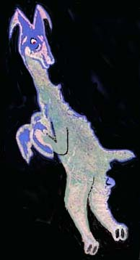
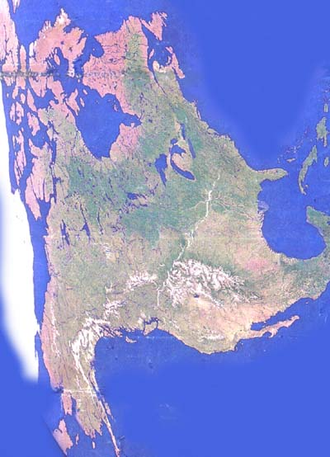
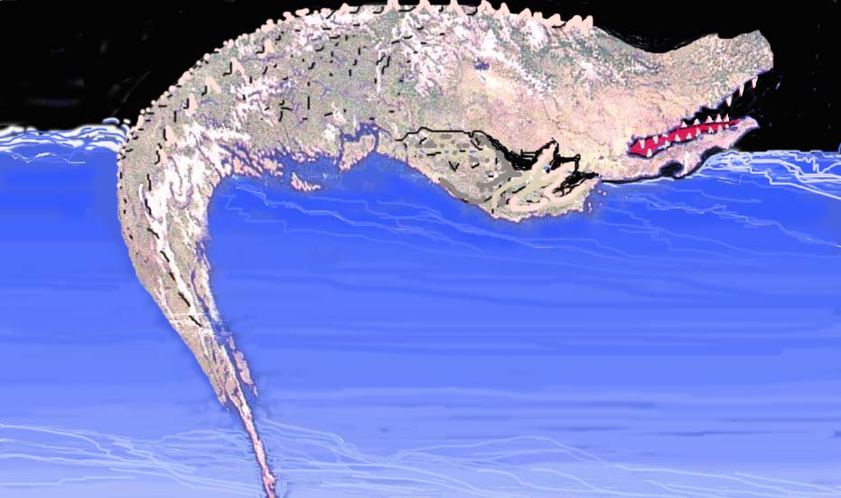
Terwelu lompat itu kita temukan di sini :
Amerika Utara
Seperti cerita si Kancil dan Buaya

Slide 4
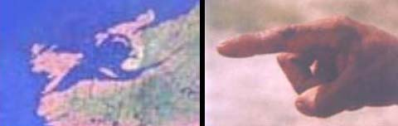
Dilihat dari utara, ia memang mengekspresikan tangan seperti bahasa alam dari Afrika itu.
2. Terwelu Lompat
Phenomena ini membuktikan bahwa di sini ada gambar ekspresi tangan sedang menunjuk.
Yaitu ekspresi yang sama dengan tangan syahadat.

Slide 5
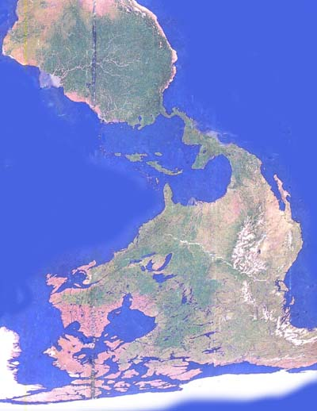
ekspresi tangan syahadat

Slide 6
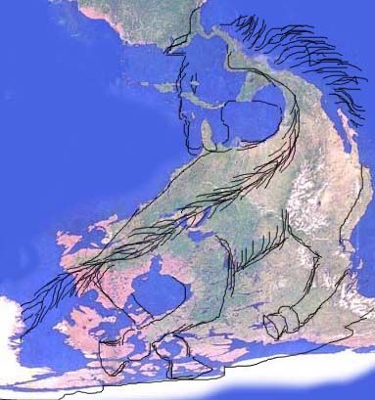
Di sini kita melihat Kuda.
Seperti kita tahu, kuda nomor dua di dunia ialah di Amerika Utara ini.

Slide 7
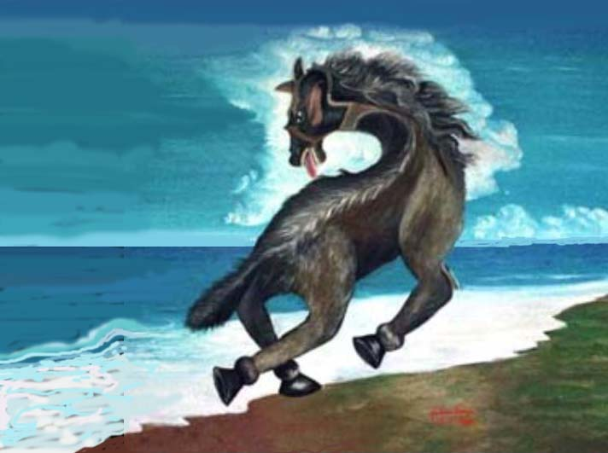
Nama:
Kuda Nabi Sulaiman.1
Ukuran :
100 cm x 90cm
Kawasan :
Amerika Utara
Pelukis:
Fahmi Basya

Slide 8

dikatakan bahwa Nabi Sulaiman pernah melihat Kuda di waktu Sore.
Ketika diperlihatkan atasnya pada waktu Sore (bil ‘asyiiy) kuda yang berlari atas tiga kaki.
(Al-Quran, surat Shod, ke 38 ayat 31)
Phenomena ini menandakan waktu sore, yaitu waktu ‘Ashar
Kuda Lippin Zaner dari Spanyol, lahir hitam, setelah besar putih

Slide 9
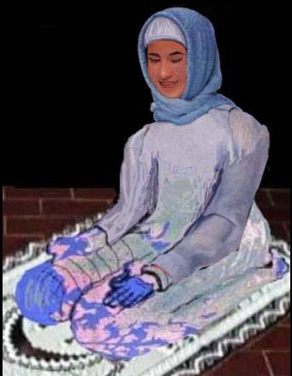
Kalau begitu ekspresi sholat tadi
adalah ekspresi sholat ‘Ashar.

Slide 10

Berlanjut ke Flying-Book-9e10
(Dia) Yang menciptakan tujuh langit bertingkat-tingkat
engkau tidak dapat lihat pada ciptaan Ar-Rahman itu hal yang tidak beres.
Maka ulangkanlah pemandangan. Adakah engkau lihat yang cacat ?.
Kemudian ulangkanlah penglihatan dua kali,
niscaya kembali pemandangan itu kepada mu dengan menengadah dan hampa
(Al-Quran, surat Mulku, ke 67 ayat 3-4)
He Who created the seven heavens one above another: no want of proportion wilt thou see in the Creation of The Most Gracious. So turn thy vision again: seest thou any flaw ?. Again turn thy vision a second time: (thy) vision will come back to thee dull and discomfited, in a state worn out.
Dan tidak kami mengutusmu melainkan rahmat untuk Alam Semesta
(Al-Quran, surat Al-Anbiya’, ke 21 ayat 107)
Direvisi ulang Ahad 21 september 2003, 24 Rajjab 1424

